Slide 1
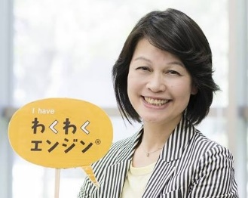
イオンモール松本×月刊イクジィ コラボイベントのご案内
「主役は子ども、きっかけは大人 。
子どもの意欲を引き出すために
大人ができる３つのこと」
日時 2018年10月19日（金） 13：30～15：00
会場 イオンモール松本（松本市中央4丁目9-51）
風庭２階 イオンホール
講演者 朝山あつこ氏
特定非営利活動法人キーパーソン21 代表理事
参加費 無料 申込不要
教育改革がうたわれ、これからの子どもたちの教育に求められてきている学ぶ力は変化
し、子どもへのキャリア教育の必要性が、教育界だけでなく、経済界や出版界でも高く
注目されています。
イオンモール松本（松本市中央4丁目9-51）と月刊イクジィ（松本市市場2-16）では、
これからの未来を背負う子どもたちやその保護者が、より豊かな社会を育む一助になる
ことを目的とし、認定NPO法人キーパーソン２１代表、朝山あつこ氏による長野県初の
講演会を開催いたします。
より多くの方に、ご案内いただけましたら幸いです。
特定非営利活動法人キーパーソン２１とは
日本全国４万人以上の小中高の子どもたちの原動力を引き出してきたキャリア教育団体。キーパーソン
２１の提唱する「わくわくエンジンⓇ」とは、職業からではなく、子どものわくわくする気持ちから、
仕事や社会への意欲を育てつなげていく、新しいキャリア教育のファシリテーション方法。全国に会員
を持ち、首都圏を中心に小中高校で実施されて成果をあげ、注目されている。
2017年度 経済産業省キャリア教育アワード中小企業部門最優秀賞受賞。
朝山 あつこ（あさやま あつこ）プロフィール
特定非営利活動法人キーパーソン21 代表理事
1960年、神奈川県生まれ。証券会社に就職が決まっていたにもかかわらず就職せず、すぐ結婚。3人の子どもに恵まれ、専業主婦として平凡でも幸せな家庭生活を過ごす。長男が中学2年生の時に学校崩壊に会い、子どもに、もっと自分の将来の仕事や生き方を考える機会を増やしたいと考えるようになる。 2005年には、日経ウーマン・オブ・ザ・イヤー クリエイティブ部門受賞。学校やＰＴＡ、大学、NPO団体等で子育てやキャリア教育、ＮＰＯ経営をテーマに講演活動も行う。
<お問い合わせ> 月刊イクジィ編集室 担当：駒橋 電話：0263-29-2955 メールアドレス komahashi@ikuzy.com

